Slide 1

INIA Uruguay 33
Taller de Big Data de arroz
Everett Wetchler

Slide 2
Misión: avanzar causas sociales con datos, algoritmos, y software.
ONG, fundado en 2014 en San Francisco, California
Ingenieros de sistema, estadísticos, y cientifícos de datos.
Trabajamos con otros ONGs, gobiernos, y científicos, como consultorio o colegos.
Nos enfoquecemos en problemes con gran impacto para seres humano.

Slide 3
Objetivos
Mostrar metodos y herramientas mas de hacer modelos de machine learning.
Python vs R
Metodos de limpieza y exploracion de datos
Correlaciones basicos
Hacer un poco de "feature engineering" -- la ingenería de variables

Slide 4
iPython Notebook
Editor interactivo de browser, originalmente para ciencia de datos de python
Incluye codigos y graficos en linea
Naturalmente documenta su trabajo, como tranformo los datos, cuales codigos hicieron los graficos que estamos viendo, etc.
Organizacion del projecto, documenta pasos.
Se puede usar con R!

Slide 5
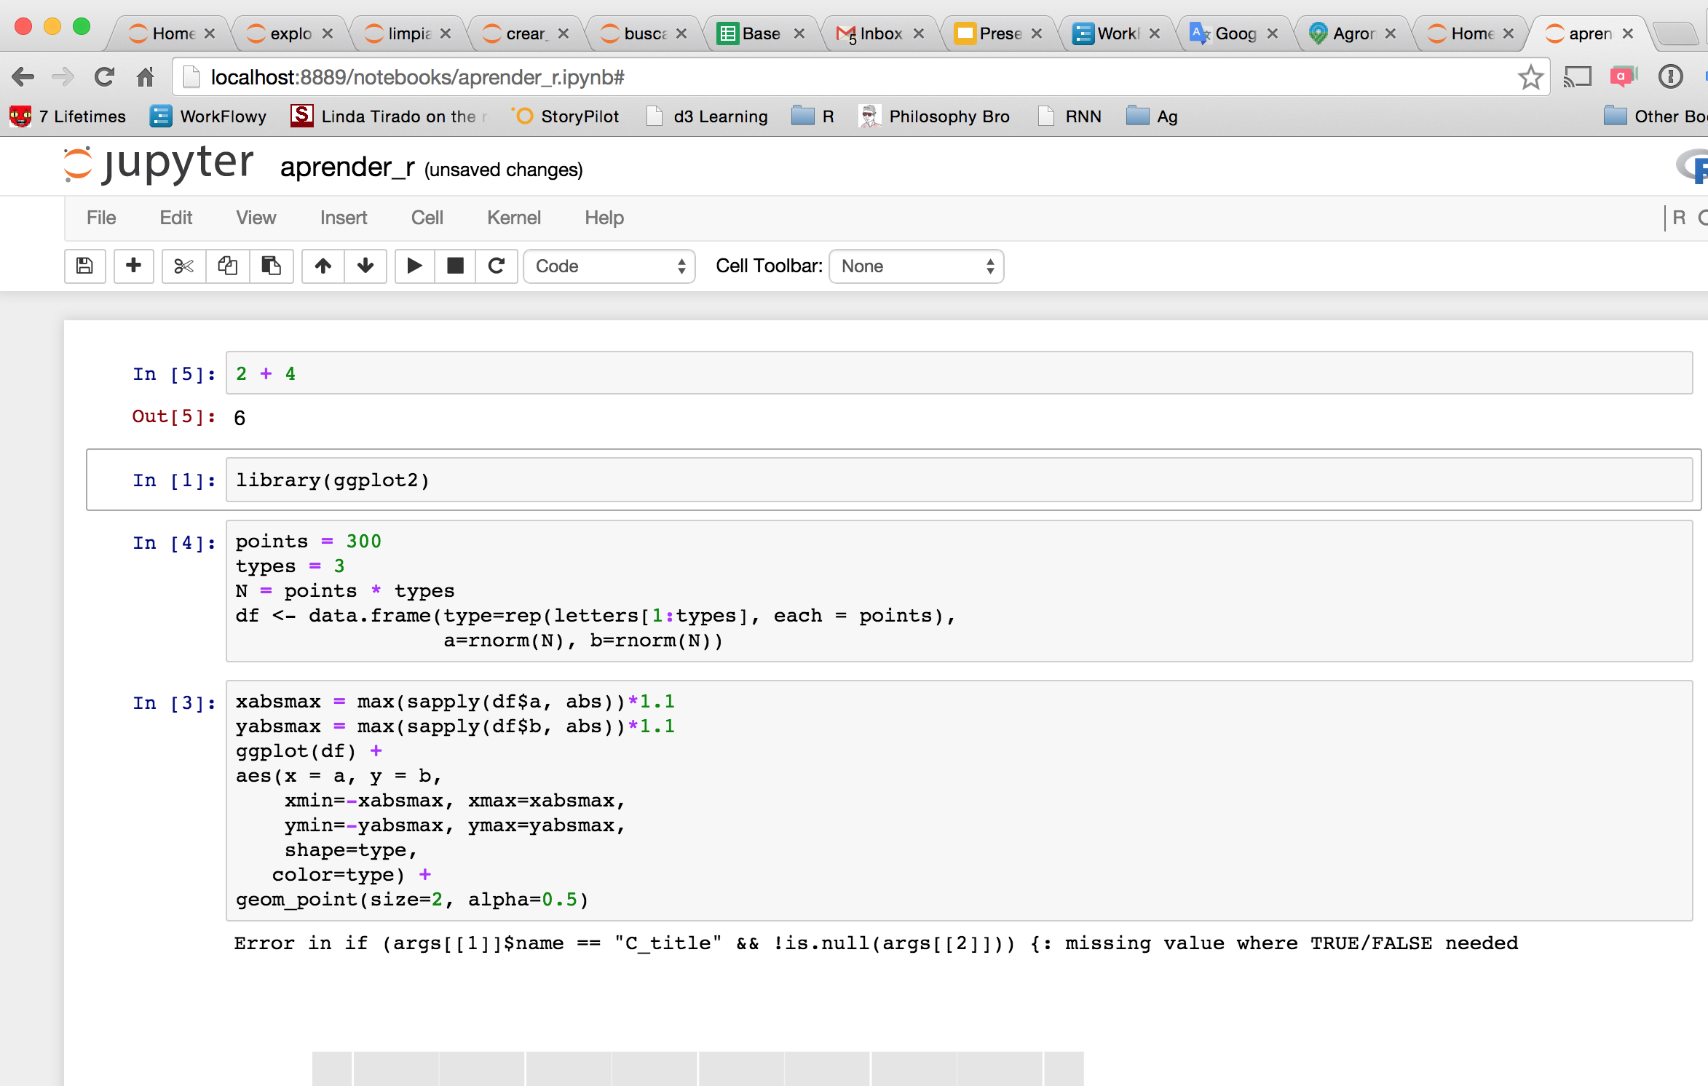

Slide 6
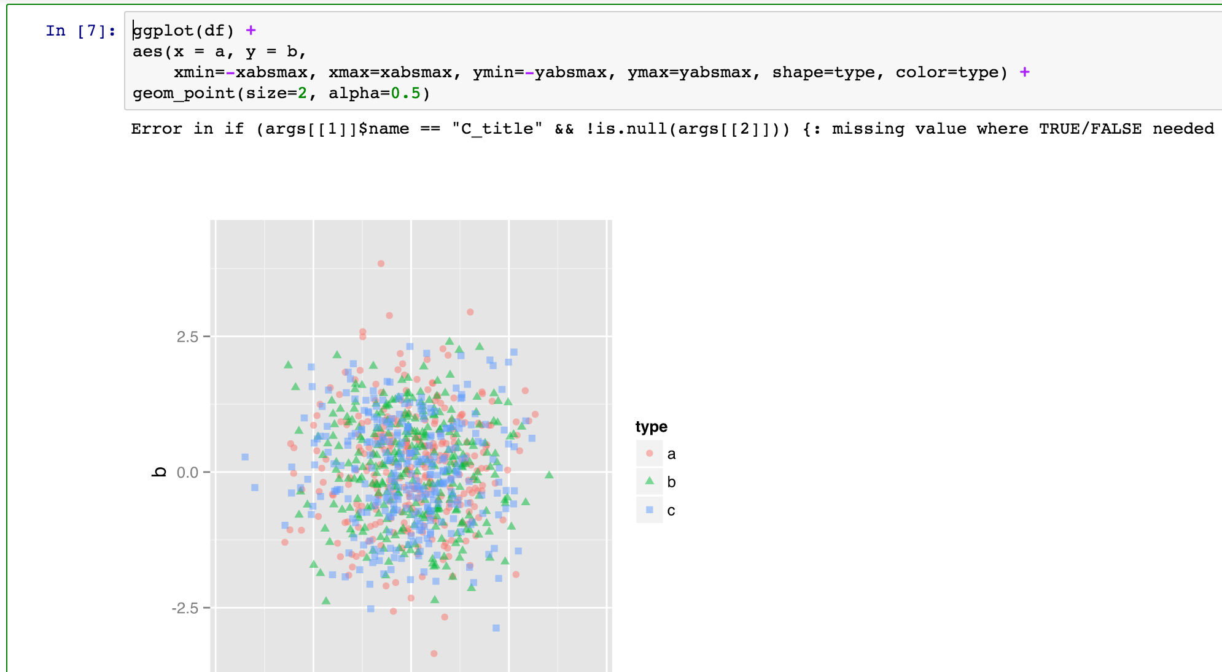

Slide 7
Limpieza de datos
No cambio los datos originales!
Ver visualmente los datos en Excel… pero quiero data frame
Codigos para la limpeza
input: datos originales (csv, excel, …)
output: csv limpio
Codigos que automaticamenta hacen histograms y bars para explorar todos los columnos visualmente
Proceso iterativo: Encontrar problema con datos -> crear codigos para limpiarlos -> averiguar que mejore el problema -> encontrar otro problema….
Ejemplo vivo

Slide 8
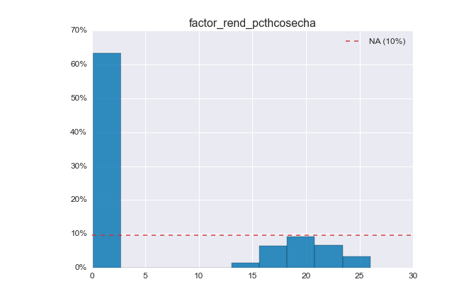

Slide 9
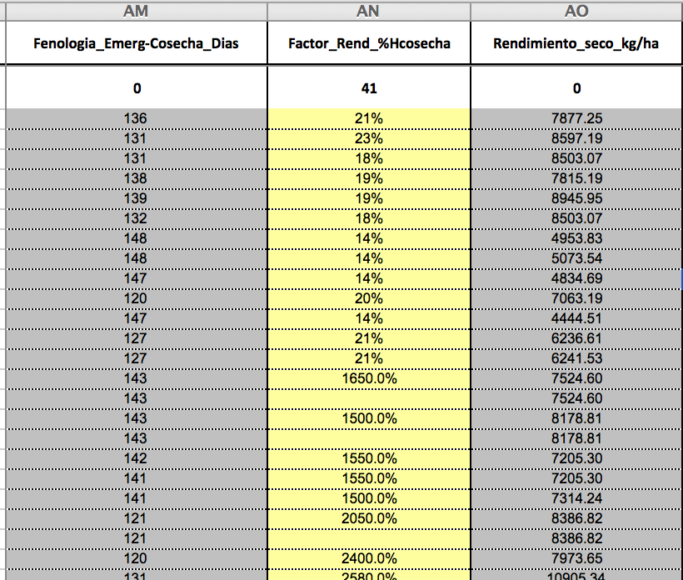

Slide 10
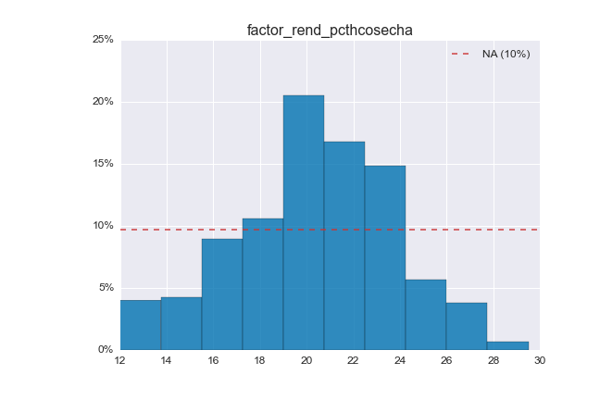
Limpieza

Slide 11
Correlaciones basicos
Ya estan bastante limpios los datos
DataFrame.corr() -- todos los correlaciones lineales entre variables (Pearson o qualquiera)
Bar para visualizarlos
Mira: siempre incluyo mediciones de datos vacios
El paquete “seaborn” hace graficos guapos, similar a ggplot. Viene de estudiante PhD de Stanford.
seaborn.jointplot()
“numpy” (otro paquete) para hacer lineas y cuervas de fit

Slide 12
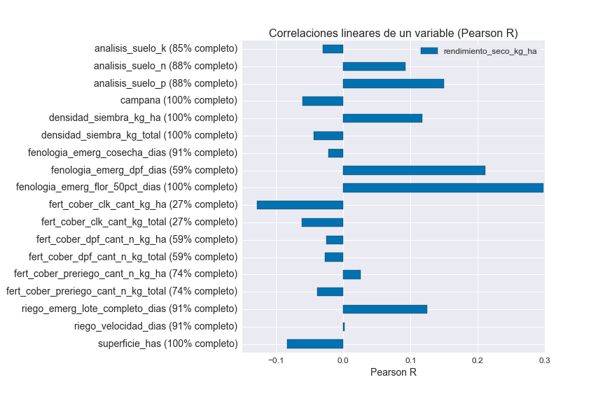

Slide 13
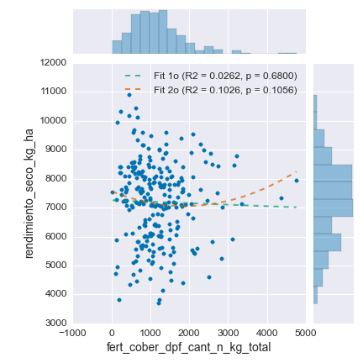
Ejemplo

Slide 14

Ingeneria de variables
El mejor variable que ya tenemos explica unos ~30% de la variabilidad.
No incluye datos de clima.
Cuales variables climas debemos hacer? “Dias con Tmax < 35”? < 34? Tavg > 20?
Teoria: hay un alcance critica que predice el exito del arroz. Mas dias durante el cutivo entre este alcance, mejor rienda.
20-30? 20-32? 18-35?
Buscamos el mejor alcance
:-(
:-)
:-(

Slide 15
Solucion
Probar todos posibilidades ([0,1], [0,2], …,)
Por cada alcance, calcula, para cada chacra, la porcentaje de los dias cultivas cuando la clima se mantenaba entre ellos todo el dia.
e.g. [20,30], % dais con tmax < 30 y tmin > 20
Medir cuanta variabilidad explicaria un variable asi (R^2)
Resultado:

Slide 16
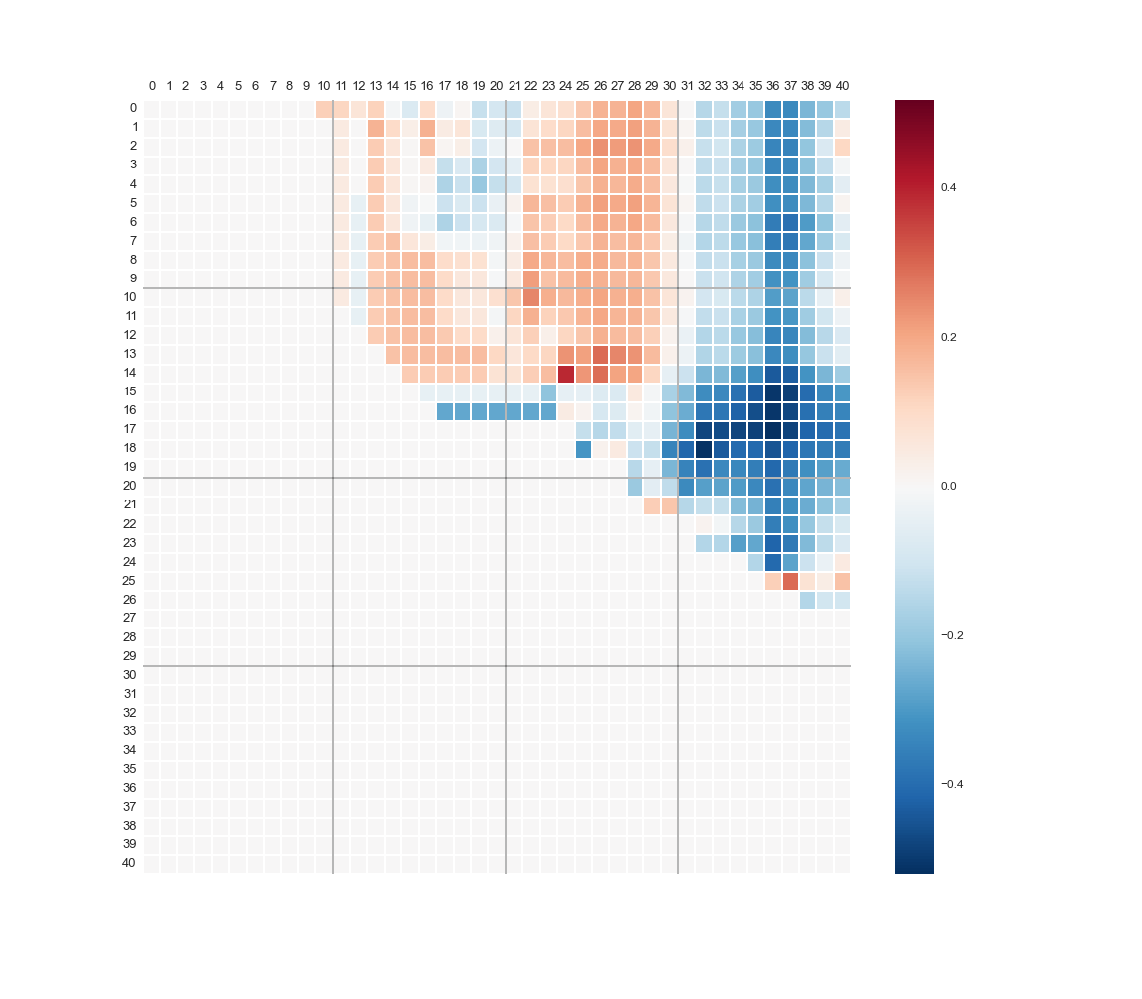

Slide 17
Area mas correlacionada
~16-36 grados
(Tmin > 16, Tmax < 36)
Correlacion negativo!

Slide 18
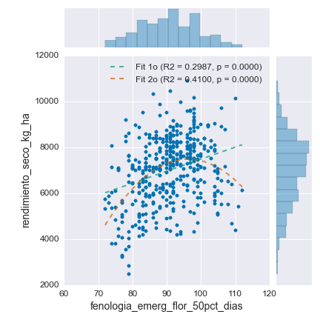
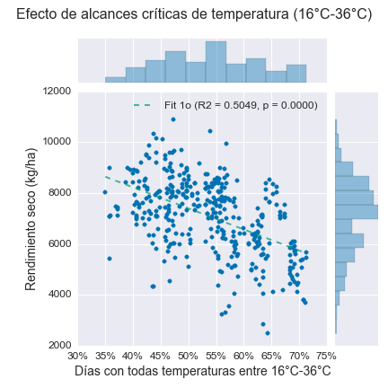
Otra vista
Mejor explicador
<- Antes
Despues ->

